Slide 1
Ubuntu 20.04 基本操作

Slide 2
在Vmware中安装Ubuntu20.04的安装方法和步骤
安装参考网址：https://www.cnblogs.com/swjian/p/9193478.html
Ubuntu20.04（Ubuntu 20.04.5 Desktop (64-bit)）
官方链接：https://releases.ubuntu.com/focal/ubuntu-20.04.5-desktop-amd64.iso
Vmware workstation pro16安装
官方链接：https://download3.vmware.com/software/WKST-1624-WIN/VMware-workstation-full-16.2.4-20089737.exe
下载链接：https://pan.baidu.com/s/1WGj9edI-47DWc2Irov256g 提取码：mhp9

Slide 3
LINUX基本操作
软件安装：sudo apt-get install/remove/purge xxx
文件操作：ls cp mv cat touch mkdir rm ln gedit vim ln -s src dest chmod chown
查找操作：whereis find grep locate
其它操作：ifconfig lsb_release -d top kill
Linux基本操作：https://www.runoob.com/linux/linux-comm-chmod.html
https://www.runoob.com/linux/linux-file-content-manage.html
Notes:
apt-get –help
lsb_release -d
cat /etc/issue\
Hostname
Whereis该指令会在特定目录中查找符合条件的文件。这些文件应属于原始代码、二进制文件，或是帮助文件。

Slide 4
Ubuntu目录基本操作
目录：用户目录，根目录，当前目录
操作：目录操作命令，更新源，sudo gedit ***，vim安装和操作，vim insert esc shift+: wq q!

Slide 5
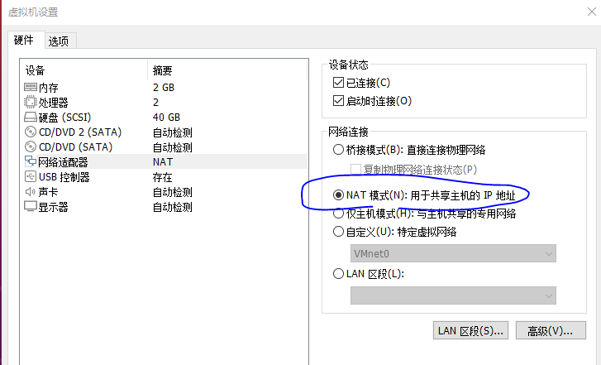
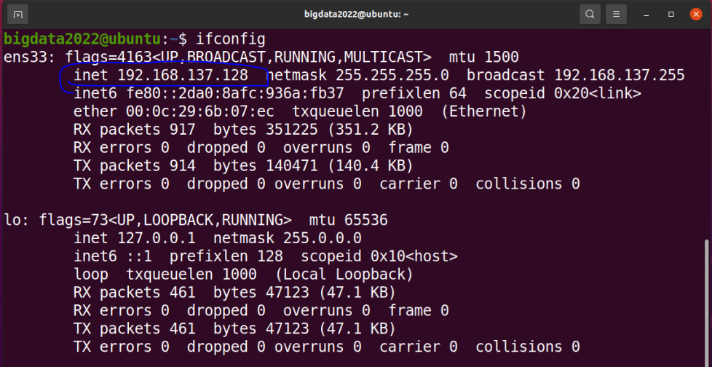
虚拟机NET网络设置
第1步：设置虚拟机网络适配器为NAT模式
第2步：ifconfig查看已分配的IP；
若没有IP或者不能上网，用下面的链接去设置网络。
Net配置示例：https://blog.csdn.net/xuqingda/article/details/124033331
Notes:
sudo dhclient ens33
sudo systemctl restart NetworkManager
https://blog.csdn.net/xuqingda/article/details/124033331
https://blog.csdn.net/wumumang/article/details/54135825?utm_medium=distribute.pc_relevant_t0.none-task-blog-2~default~BlogCommendFromMachineLearnPai2~default-1.control&dist_request_id=1330147.19907.16181016013240423&depth_1-utm_source=distribute.pc_relevant_t0.none-task-blog-2~default~BlogCommendFromMachineLearnPai2~default-1.control
虚拟机使用Ubuntu时,网络图标总消失,查询各种方法后,自己总结下以备己用:
sudo service network-manager stop
sudo rm /var/lib/NetworkManager/NetworkManager.state
sudo service network-manager start
sudo gedit /etc/NetworkManager/NetworkManager.conf
把false改成true
sudo service network-manager restart

Slide 6
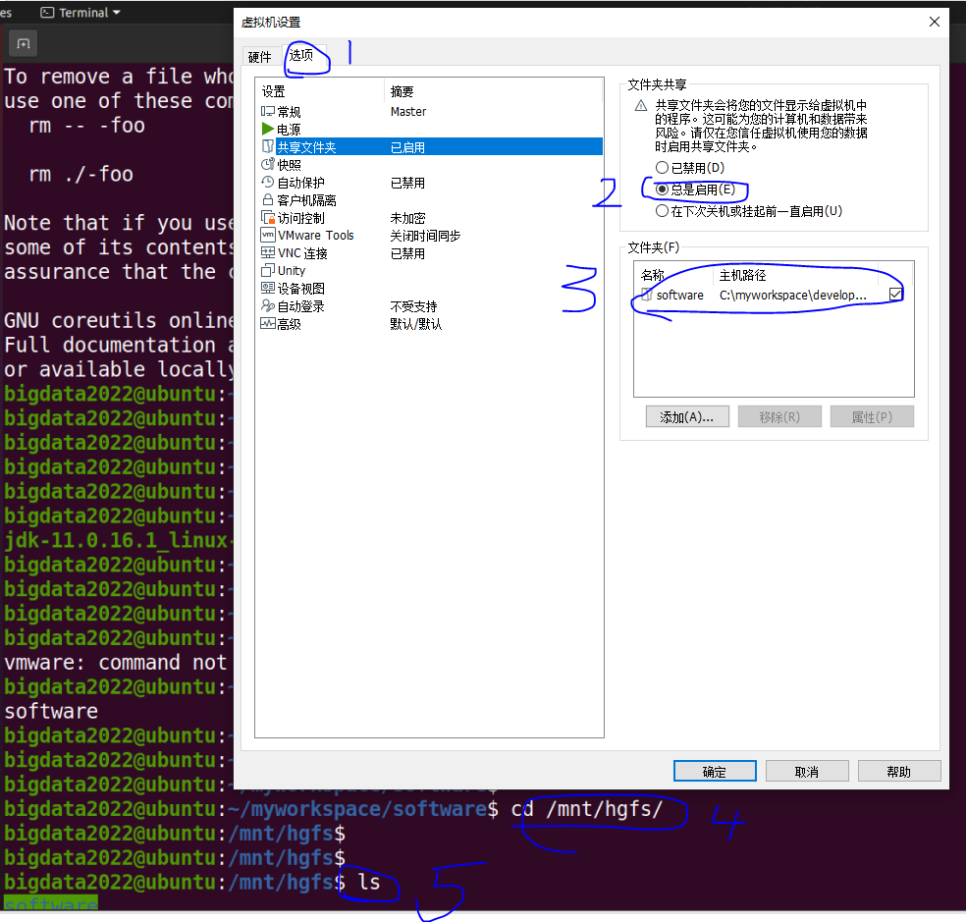
Ubuntu与windows共享文件夹
1、修改虚拟机设置（可选），如右图1-5步，共享了windows的software文件夹；
2、支持直接windows与Ubuntu直接复制文件：
sudo apt-get install open-vm-tools-desktop
sudo apt-get install open-vm-tools
参考链接1（共享文件）：https://blog.csdn.net/qq_16763983/article/details/121086240
参考链接2（安装插件）：https://www.cnblogs.com/code2code/p/12895956.html
Notes:
查看系统共享的文件夹：vmware-hgfsclient
查看是否安装成功：lsmod | grep vmw

Slide 7
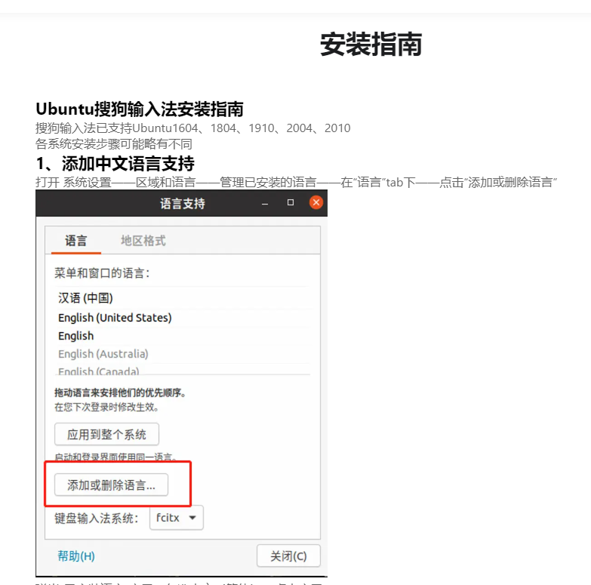
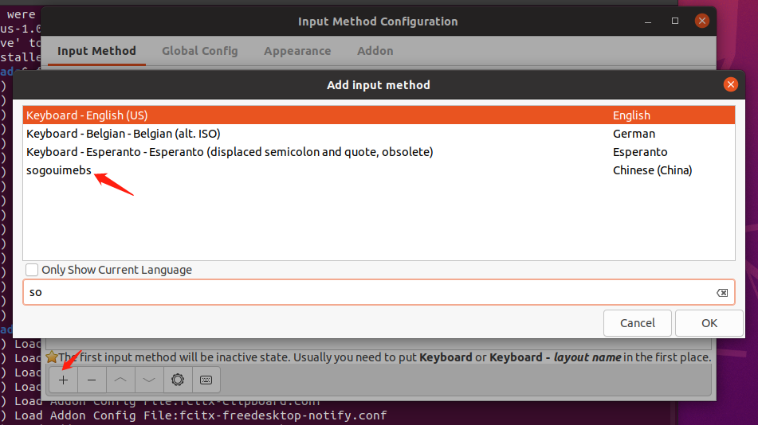
搜狗中文输入法下载安装
1、下载输入安装文件sogoupinyin_4.0.1.2800_x86_64.deb
2、按照官网要求执行安装过程：
sudo apt-get install fcitx
sudo dpkg -i sogoupinyin_4.0.1.2800_x86_64.deb
sudo apt -f install（若上一步提示失败，则执行）
Ubuntu20.04依赖（需要）：
sudo apt install libqt5qml5 libqt5quick5 libqt5quickwidgets5 qml-module-qtquick2
sudo apt install libgsettings-qt1
注意：Ubuntu默认下载路径为： /home/bigdata2022/Downloads
搜狗中文输入法下载安装参考链接：https://shurufa.sogou.com/linux/guide
Notes:
以下可以不做：
①设置fcitx开机自启动，在终端执行sudo cp /usr/share/applications/fcitx.desktop /etc/xdg/autostart/
②卸载系统ibus输入法框架，在终端执行 sudo apt purge ibus
Ctrl+Space切换输入法

Slide 8
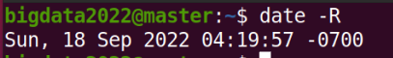
系统时间设置（若时间与真实不一致）
1、设置Ubuntu服务器时区：timedatectl
查询系统当前时区：timedatectl status
查询时区列表：timedatectl list-timezones | grep Asia
设置所在时区：timedatectl set-timezone Asia/Shanghai
2、更新系统时间：
查询系统时间：date -R
安装同步软件：sudo apt-get install ntpdate
执行同步操作：sudo ntpdate time.windows.com

Slide 9
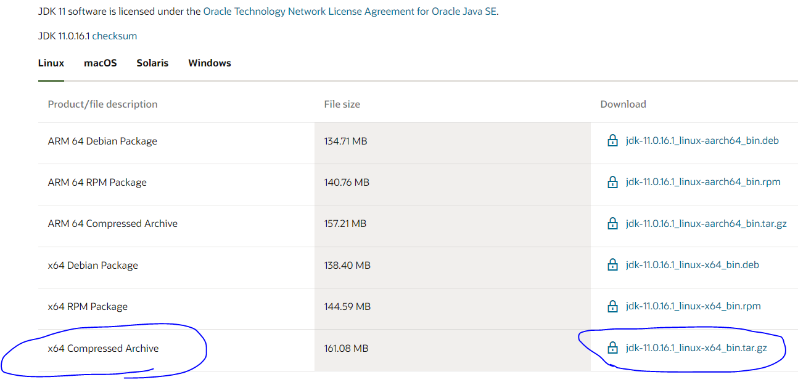
Java SDK安装配置
第1步：从oracle官网下载x64版本的jdk11到本地；
第2步：将文件解压到/usr/local目录；
解压缩到：sudo tar -xvf jdk-11.0.16.1_linux-x64_bin.tar.gz -C /usr/local/
切换目录：cd /usr/local/
重命名：sudo mv jdk-11.0.16.1 jdk11
设置环境变量：
编辑系统变量文件 sudo vim /etc/profile，在文档末尾添加下面语句：
export JAVA_HOME=/usr/local/jdk11
export PATH=$PATH:$JAVA_HOME/bin
保存退出后，执行修改系统变量生效命令：source /etc/profile
再执行：java -version查看版本
安装帮助：https://www.cnblogs.com/liujiaxin2018/p/16201141.html
Java11下载：https://www.oracle.com/java/technologies/downloads/#java11

Slide 10
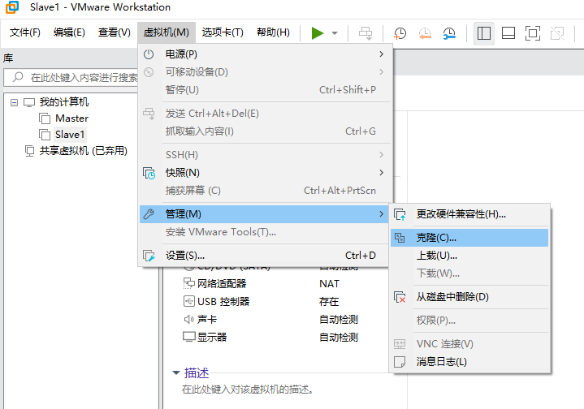
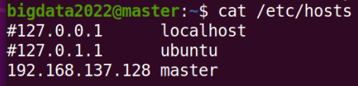
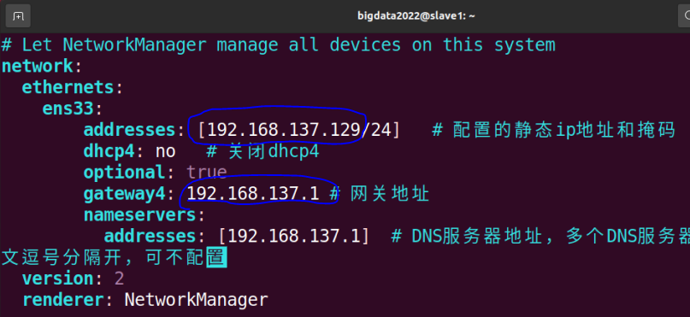
虚拟克隆或复制
第1步：虚拟机克隆
克隆方式（建议方式）：如右图按照引导操作；
复制模式：找到磁盘文件，直接复制重命名（后续改IP）；
第2步：修改虚拟机信息（3台虚拟机master/slave1/slave2分别修改）
修改计算机名：编辑 sudo vim /etc/hostname，分别修改为master
绑定IP：编辑sudo vim /etc/hosts，设置电脑的IP和名称，如192.168.137.128 master
重新启动虚拟机
此处IP通过ifconfig查网询，或者同段设置
Ubuntu 20.04修改静态固定IP方法(根据需要设置)：
①查看网络配置信息：ifconfig
②修改配置文件：sudo vim /etc/netplan/01-network-manager-all.yaml（文件名可能不同）
③sudo netplan apply
Notes:
查看计算机名：hostnamectl
固定IP修改方法：https://www.jianshu.com/p/872e2e2e502d
https://cloud.tencent.com/developer/article/1711887
sudo apt install network-manager
nmcli device show ens33

Slide 11

智慧树课程《Hadoop生态技术（微专业）》登录和报道
要求1：当天完成登录与报道
要求2：完成第2章 HDFS的在线学习
Notes:
Hdfs dfsadmin –safemode get

Slide 12
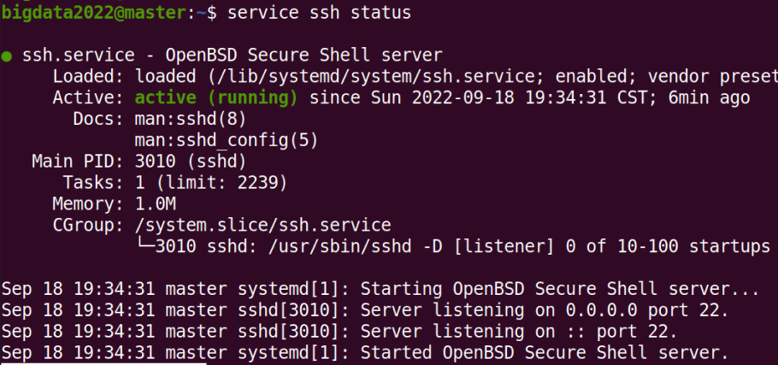
配置SSH服务及无密码登录
第1步：安装ssh服务
执行命令：sudo apt-get install openssh-server
启动命令： service ssh start
查看ssh服务：ps -ef | grep sshd
查看ssh运行状态：service ssh status
第2步：登录另一台虚拟机(每次需要密码)
执行命令：ssh bigdata2022@192.168.137.129
第3步：设置无密码登录
执行密钥生成命令：ssh-keygen
拷贝密钥到服务器：ssh-copy-id -i ~/.ssh/id_rsa.pub bigdata2022@192.168.137.129（包括自己所在的节点）
无密码登录：ssh bigdata2022@192.168.137.129
参考链接：https://blog.csdn.net/jeikerxiao/article/details/84105529
Notes:
在salve1和slave2上可以查看master的密钥：cat authorized_keys
ssh-copy-id -i ~/.ssh/id_rsa.pub bigdata2022@192.168.137.129

Slide 13
Hadoop3.3.4安装与配置
第1步：下载Hadoop3.3.4版本
hadoop-3.3.4.tar.gz，下载链接：https://archive.apache.org/dist/hadoop/common/hadoop-3.3.4/hadoop-3.3.4.tar.gz
第2步：解压缩和配置环境变量
sudo tar -xvf hadoop-3.3.4.tar.gz -C /usr/local/
修改权限：chmod 777 -R /usr/local/hadoop-3.3.4
配置环境变量，编辑sudo vim /etc/profile，在末尾添加以下项：
export HADOOP_HOME=/usr/local/hadoop-3.3.4
export HADOOP_LOG_DIR=${HADOOP_HOME}/logs
export PATH=${HADOOP_HOME}/sbin:${HADOOP_HOME}/bin:$PATH
第3步：修改hadoop-env.sh文件，在末尾添加java的环境变量
export JAVA_HOME=/usr/local/jdk11
daemon | master | slave1 | slave2
Namenode | √
DataNode |  | √ | √
SecondaryNameNode |  | √
ResourceManager | √
NodeManager |  | √ | √
完整安装版：https://blog.csdn.net/weixin_52185996/article/details/126706906
Notes:
官方文档：https://hadoop.apache.org/

Slide 14
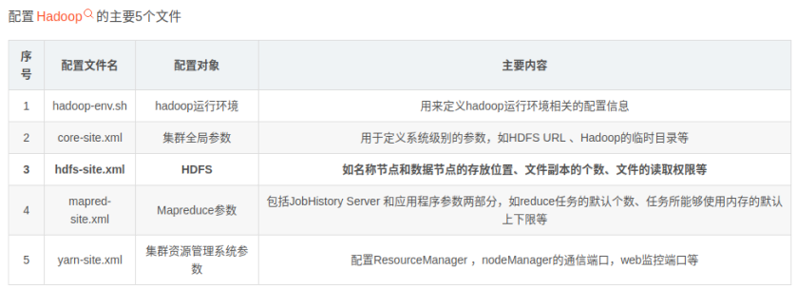
Hadoop3.3.4配置的5个文件
完整安装版：https://blog.csdn.net/weixin_52185996/article/details/126706906
Notes:
https://blog.csdn.net/ViMan1204/article/details/89005702?utm_medium=distribute.pc_relevant.none-task-blog-2~default~baidujs_baidulandingword~default-4-89005702-blog-120799721.pc_relevant_3mothn_strategy_and_data_recovery&spm=1001.2101.3001.4242.3&utm_relevant_index=7

Slide 15
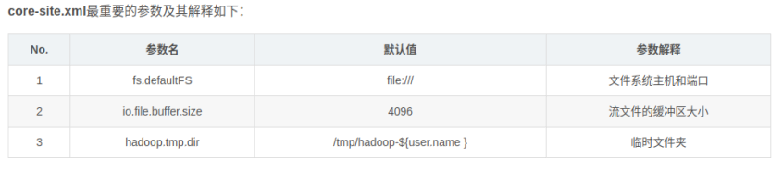
Hadoop3.3.4安装与配置
第4步：修改core-site.xml文件
<configuration>
<property>
<!-- 指定NameNode的地址 -->
<name>fs.defaultFS</name>
<value>hdfs://master:9000</value>
</property>
<property>
<!-- 指定hadoop数据的存储目录 -->
<name>hadoop.tmp.dir</name>
<value>/usr/local/hadoop-3.3.4/tmp</value>
</property>
</configuration>
完整安装版：https://blog.csdn.net/weixin_52185996/article/details/126706906
Notes:
配置说明1：https://blog.csdn.net/w13716207404/article/details/126317064
配置说明2：https://blog.csdn.net/ViMan1204/article/details/88980813
官方文档：https://hadoop.apache.org/docs/current/hadoop-project-dist/hadoop-common/core-default.xml

Slide 16
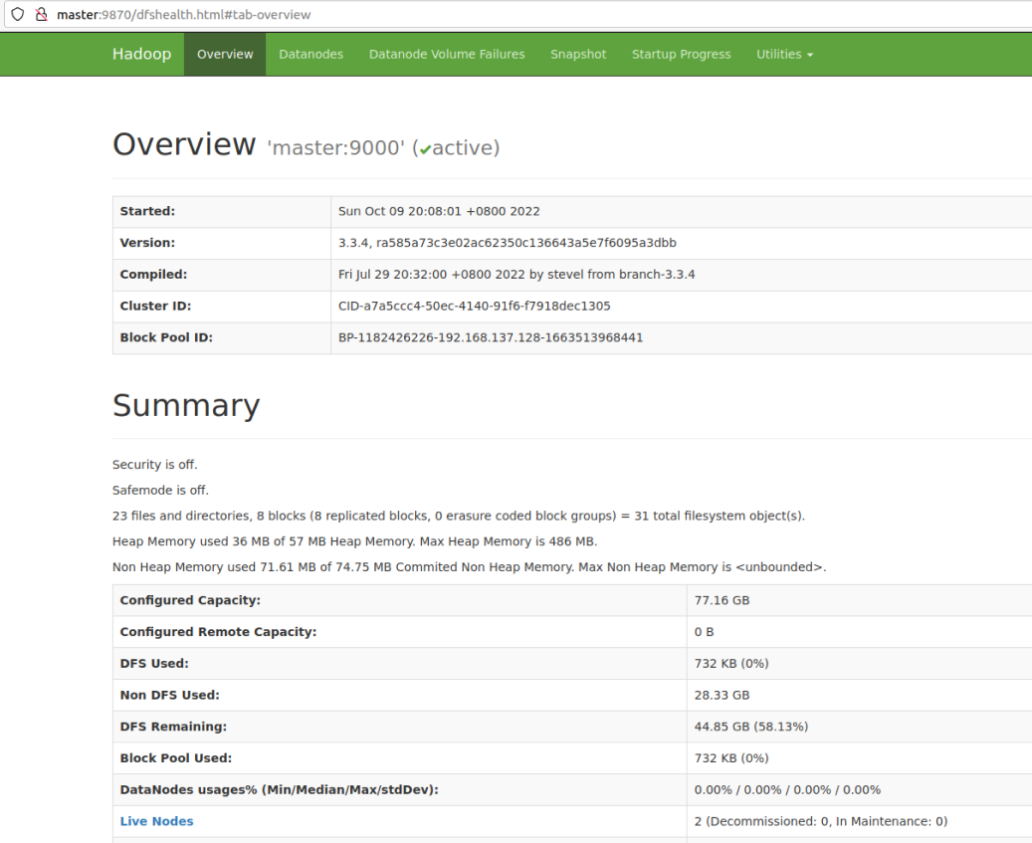
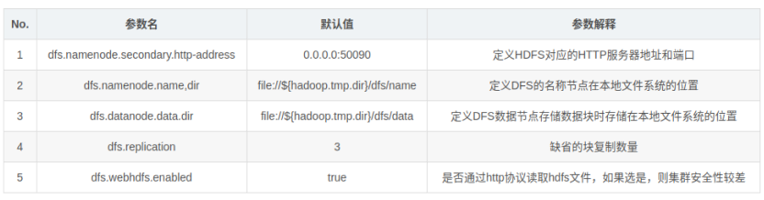
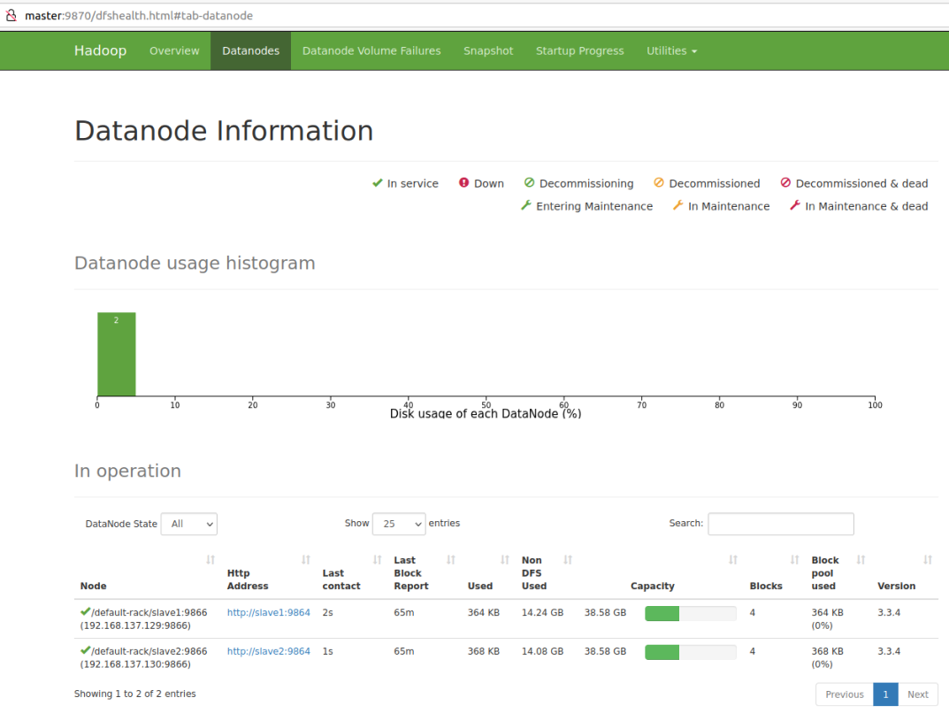
Hadoop3.3.4安装与配置
第5步：修改hdfs-site.xml文件
<configuration>
<property>
<name>dfs.replication</name>
<value>1</value>
</property>
<property>
<name>dfs.namenode.http-address</name>
<value>master:9870</value>
</property>
<property>
<name>dfs.namenode.secondary.http-address</name>
<value>slave1:9868</value>
</property>
</configuration>
完整安装版：https://blog.csdn.net/weixin_52185996/article/details/126706906
Notes:
配置说明：https://blog.csdn.net/qq_35995514/article/details/120799721
另外一版本
<configuration>
<property>
<name>dfs.replication</name>
<value>1</value>
</property>
<property>
<name>dfs.namenode.name.dir</name>
<value>file:/usr/local/hadoop/tmp/dfs/name</value>
</property>
<property>
<name>dfs.datanode.data.dir</name>
<value>file:/usr/local/hadoop/tmp/dfs/data</value>
</property>
</configuration>

Slide 17
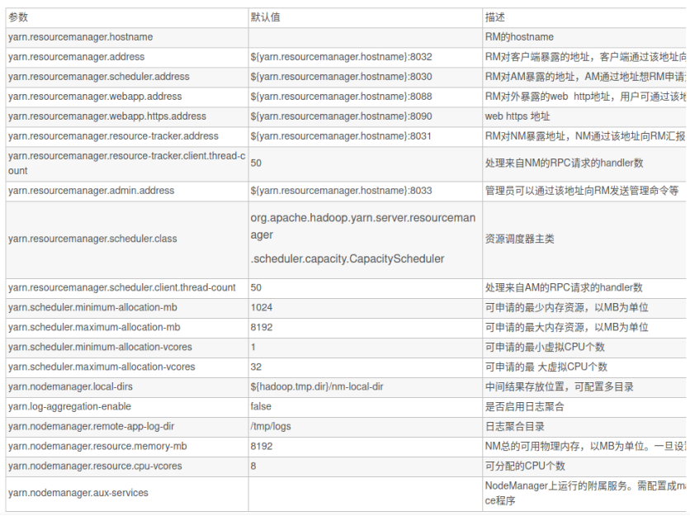
Hadoop3.3.4安装与配置
第6步：修改yarn-site.xml文件
<configuration>
<property>
<name>yarn.nodemanager.aux-services</name>
<value>mapreduce_shuffle</value>
</property>
<property>
<name>yarn.nodemanager.aux-services.mapreduce.shuffle.class</name>
<value>org.apache.hadoop.mapred.ShuffHandler</value>
</property>
<property>
<name>yarn.resourcemanager.hostname</name>
<value>master</value>
</property>
<property>
<name>yarn.resourcemanager.address</name>
<value>master:8032</value>
</property>
<property>
<name>yarn.resourcemanager.scheduler.address</name>
<value>master:8030</value>
</property>
<property>
<name>yarn.resourcemanager.resource-tracker.address</name>
<value>master:8031</value>
</property>
</configuration>
完整安装版：https://blog.csdn.net/weixin_52185996/article/details/126706906
Notes:
配置说明地址：https://blog.csdn.net/shendefu/article/details/53394758?spm=1001.2101.3001.6650.1&utm_medium=distribute.pc_relevant.none-task-blog-2%7Edefault%7ECTRLIST%7ERate-1-53394758-blog-126317204.pc_relevant_3mothn_strategy_recovery&depth_1-utm_source=distribute.pc_relevant.none-task-blog-2%7Edefault%7ECTRLIST%7ERate-1-53394758-blog-126317204.pc_relevant_3mothn_strategy_recovery&utm_relevant_index=2
另外一版本
<configuration>
<property>
<!-- 指定MR走shuffle -->
<name>yarn.nodemanager.aux-services</name>
<value>mapreduce_shuffle</value>
</property>
<property>
<!-- 指定ResourceManager的地址-->
<name>yarn.resourcemanager.hostname</name>
<value>slave1</value>
</property>
<property>
<!-- 环境变量的继承 -->
<name>yarn.nodemanager.env-whitelist</name>
<value>JAVA_HOME,HADOOP_COMMON_HOME,HADOOP_HDFS_HOME,HADOOP_CONF_DIR,CLASSPATH_PREPEND_DISTCACHE,HADOOP_YARN_HOME,HADOOP_MAPRED_HOME</value>
</property>
<property>
<name>yarn.application.classpath</name>
<value>/usr/local/hadoop-3.3.4/etc/hadoop:/usr/local/hadoop-3.3.4/share/hadoop/common/lib/*:/usr/local/hadoop-3.3.4/share/hadoop/common/*:/usr/local/hadoop-3.3.4/share/hadoop/hdfs:/usr/local/hadoop-3.3.4/share/hadoop/hdfs/lib/*:/usr/local/hadoop-3.3.4/share/hadoop/hdfs/*:/usr/local/hadoop-3.3.4/share/hadoop/mapreduce/*:/usr/local/hadoop-3.3.4/share/hadoop/yarn:/usr/local/hadoop-3.3.4/share/hadoop/yarn/lib/*:/usr/local/hadoop-3.3.4/share/hadoop/yarn/*
</value>
</property>
<!-- 开启日志聚集功能 -->
<property>
<name>yarn.log-aggregation-enable</name>
<value>true</value>
</property>
<!-- 设置日志聚集服务器地址 -->
<property>
<name>yarn.log.server.url</name>
<value>http://slave1:19888/jobhistory/logs</value>
</property>
<!-- 设置日志保留时间为7天 -->
<property>
<name>yarn.log-aggregation.retain-seconds</name>
<value>604800</value>
</property>
<property>
<name>yarn.nodemanager.vmem-check-enabled</name>
<value>false</value>
</property>
</configuration>

Slide 18
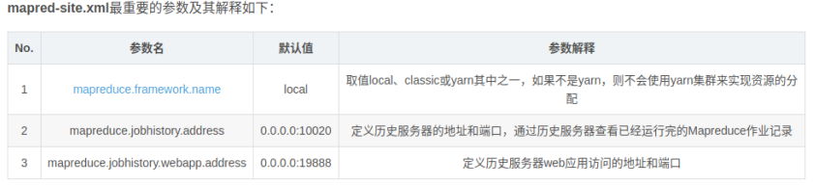
Hadoop3.3.4安装与配置
第7步：修改mapred-site.xml文件
<configuration>
<property>
<name>mapreduce.framework.name</name>
<value>yarn</value>
</property>
<property>
<name>yarn.app.mapreduce.am.env</name>
<value>HADOOP_MAPRED_HOME=${HADOOP_HOME}</value>
</property>
<property>
<name>mapreduce.map.env</name>
<value>HADOOP_MAPRED_HOME=${HADOOP_HOME}</value>
</property>
<property>
<name>mapreduce.reduce.env</name>
<value>HADOOP_MAPRED_HOME=${HADOOP_HOME}</value>
</property>
</configuration>
完整安装版：https://blog.csdn.net/weixin_52185996/article/details/126706906
Notes:
https://blog.csdn.net/ViMan1204/article/details/89035878
参数解释：https://blog.csdn.net/xu2414506319/article/details/109136157
工作原理：https://blog.csdn.net/qq_38147044/article/details/120183337
另外一版本
<configuration>
<property>
<!--The runtime framework for executing MapReduce jobs. Can be one of local, classic or yarn -->
<name>mapreduce.framework.name</name>
<value>yarn</value>
</property>
<property>
<name>mapreduce.application.classpath</name>
<value>/usr/local/hadoop-3.3.4/share/hadoop/mapreduce/*:/usr/local/hadoop-3.3.4/share/hadoop/mapreduce/lib/*</value>
</property>
<!-- 历史服务器端地址 -->
<property>
<name>mapreduce.jobhistory.address</name>
<value>slave1:10020</value>
</property>
<!-- 历史服务器web端地址 -->
<property>
<name>mapreduce.jobhistory.webapp.address</name>
<value>slave1:19888</value>
</property>
</configuration>

Slide 19
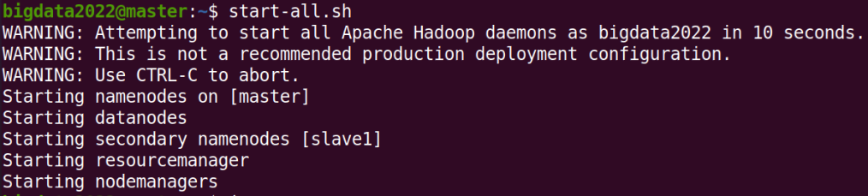
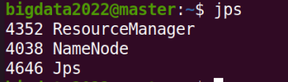
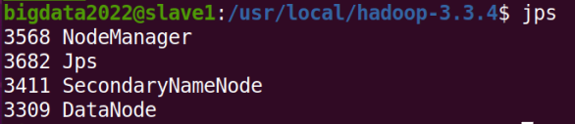
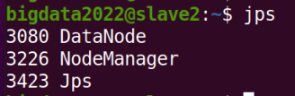
Hadoop3.3.4安装与配置
第8步：编辑worker文件
在文件中添加计算存储节点slave1 slave2
第9步：初始化文件系统
hdfs namenode -format（只需一次）
第10步：启动/关闭hadoop文件系统
start-all.sh/stop-all.sh（务必正常关闭）
第11步：启动进程查看
jps
完整安装版：https://blog.csdn.net/weixin_52185996/article/details/126706906
Notes:
hdfs dfs -copyFromLocal 从本地磁盘复制文件到HDFS
(76条消息) Hadoop详细教程_TryIndie的博客-CSDN博客_hadoop教程
https://blog.csdn.net/weixin_51497782/article/details/123160123
Hadoop 教程_w3cschool
https://www.w3cschool.cn/hadoop/

Slide 20
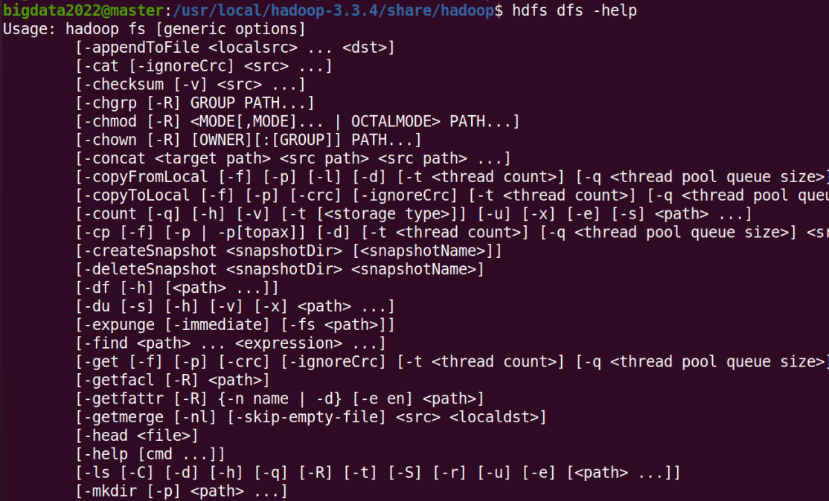
Hadoop基本命令
目录操作：hdfs dfs -ls 及其 ./ / -R选项，创建目录-mkdir(-p选项)和文件
文件导入：hdfs dfs -put localfile hdfspath 和 hdfs dfs -get hdfsfile localpath等
文件操作：hdfs dfs -cat，-mv/-rm/-touch/-count/-df等
其它命令：查询hdfs dfs -help 查询命令
帮助1：https://blog.csdn.net/weixin_42411588/article/details/123351995
帮助2：https://blog.csdn.net/hcq_lxq/article/details/119841671
Notes:
运行hdfs dfsadmin -report指令查看所有的节点hdfs使用情况。

Slide 21
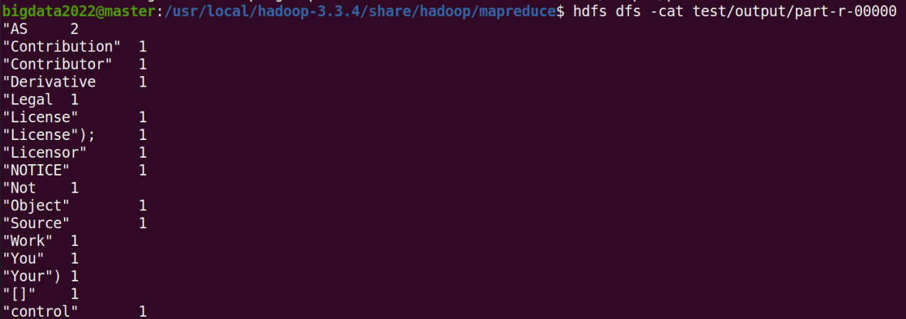
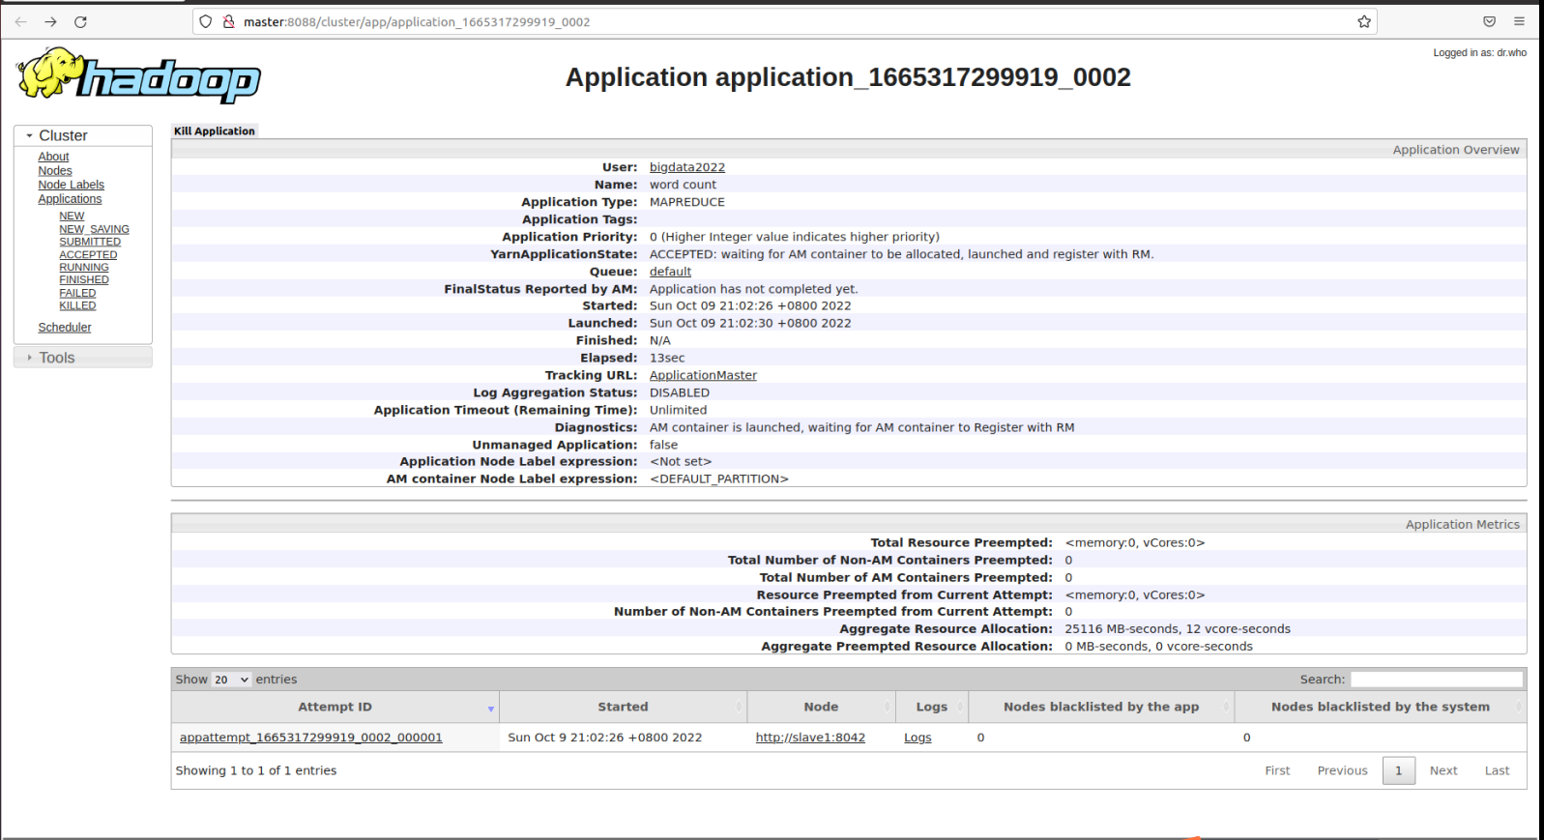
测试hadoop集群分布式计算：单词计数功能
1、创建文件夹
hdfs dfs -mkdir ./test/input
2、复制文件
将任意文本文件如LICENSE.txt存入集群
hdfs dfs –put /usr/local/hadoop-3.3.4/LICENSE.txt ./test/input
3、执行如下命令：
hadoop jar /usr/local/hadoop-3.3.4/share/hadoop/mapreduce/hadoop-mapreduce-examples-3.3.4.jar wordcount test/input test/output
4、查看结果
hdfs dfs –cat ./test/output/part-r-00000
Notes:
更新mapred-site.xml和yarn-site.xml
myworkspace/input输入的文件可以为特定文件
其它官方示例的地址：https://blog.csdn.net/lianghecai52171314/article/details/105174814

Slide 22
Hadoop系统架构
Notes:
https://www.w3cschool.cn/hadoop/2myl1p37.html

Slide 23
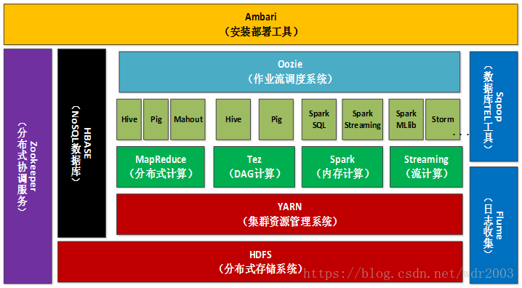
1、Hadoop生态圈

Slide 24
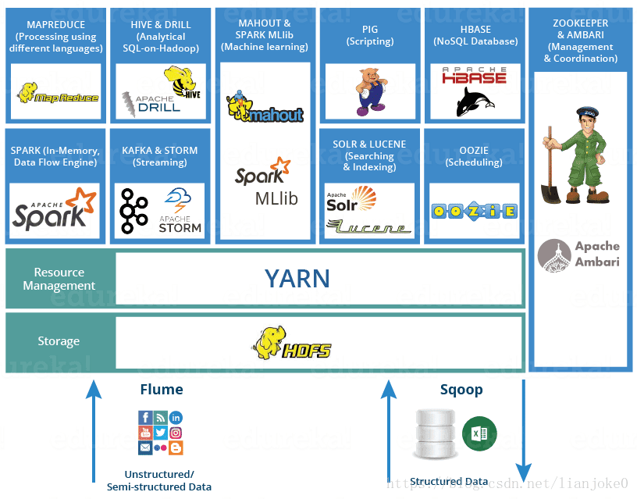
Notes:
https://cloud.tencent.com/developer/article/1481758

Slide 25
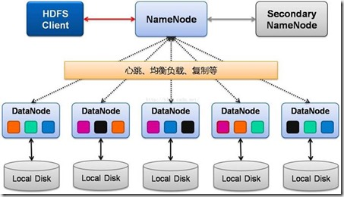
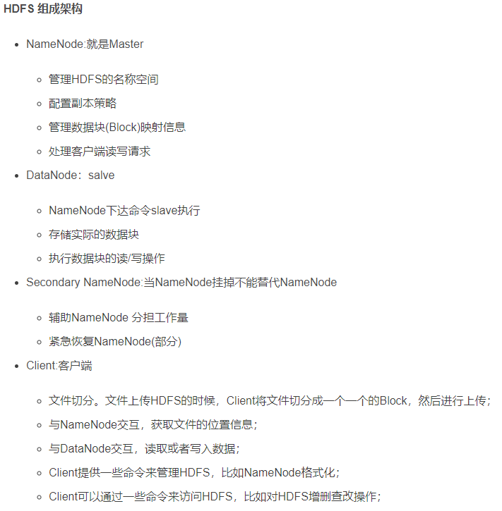
2、HDFS架构图
详细介绍：https://www.cnblogs.com/sdifens/articles/9700276.html
HDFS采用master/slave架构。一个HDFS集群包含一个单独的NameNode和多个DataNode。
NameNode作为master服务，它负责管理文件系统的命名空间和客户端对文件的访问
DataNode作为slave服务，通常每一个DataNode都对应于一个物理节点，承担具体block的存储任务。
Notes:
https://www.cnblogs.com/sdifens/articles/9700276.html

Slide 26
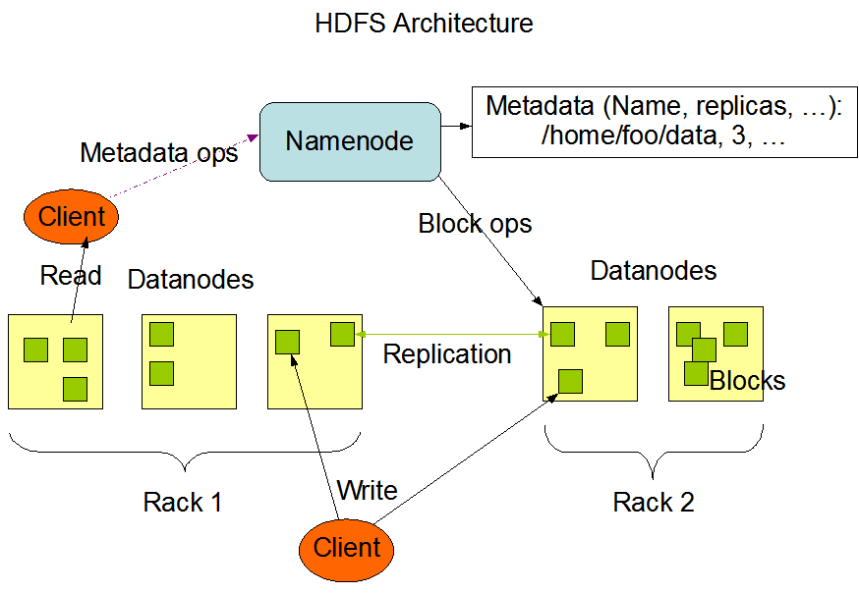
2、HDFS
Notes:
Hadoop HDFS_w3cschool
https://www.w3cschool.cn/hadoop/xvmi1hd6.html

Slide 27
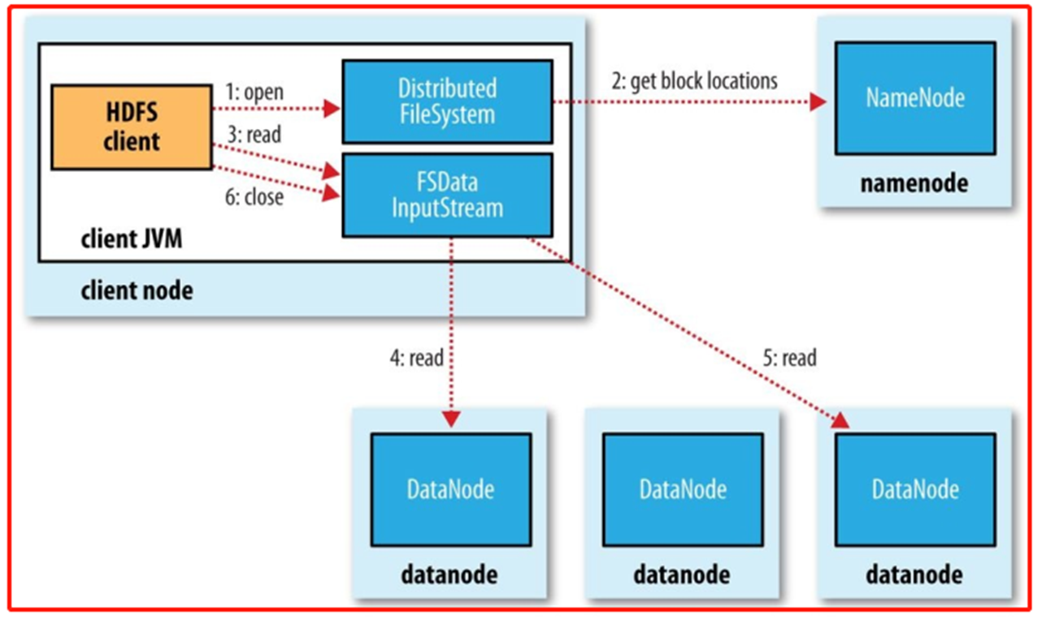
2、HDFS架构图——读取数据
1、Client向NameNode发起文件读取的请求。
2、NameNode返回文件存储的block块信息、及其block块所在DataNode的信息。
3、Client读取文件信息。
Notes:
(77条消息) Hadoop详细教程_TryIndie的博客-CSDN博客_hadoop教程
https://blog.csdn.net/weixin_51497782/article/details/123160123

Slide 28
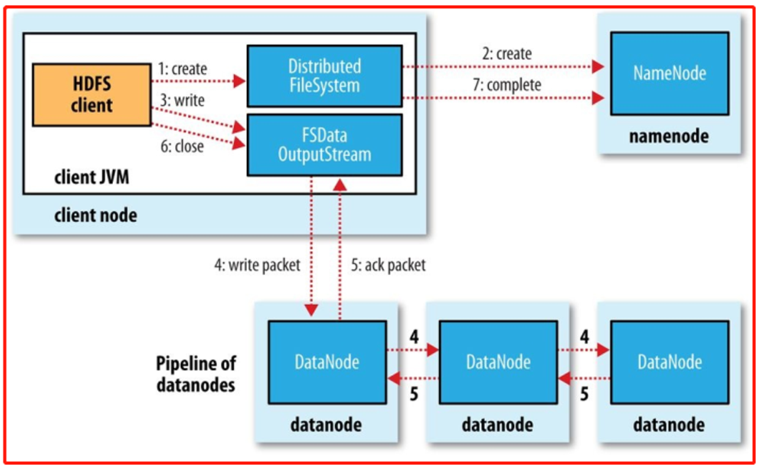
2、HDFS架构图——写入数据
1、Client向NameNode发起文件写入的请求。
2、NameNode根据文件大小和文件块配置情况，返回给Client它所管理部分DataNode的信息。
3、Client将文件划分为多个block块，并根据DataNode的地址信息，按顺序写入到每一个DataNode块中。

Slide 29
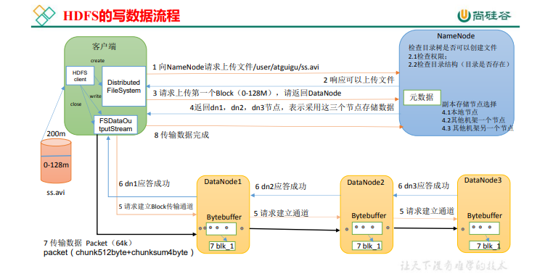
2、HDFS架构图——写入数据
（1）客户端通过 Distributed FileSystem 模块向 NameNode 请求上传文件，NameNode 检查目标文件是否已存在，父目录是否存在。（2）NameNode 返回是否可以上传。（3）客户端请求第一个 Block 上传到哪几个 DataNode 服务器上。
（4）NameNode 返回 3 个 DataNode 节点，分别为 dn1、dn2、dn3。
（5）客户端通过 FSDataOutputStream 模块请求 dn1 上传数据，dn1 收到请求会继续调用dn2，然后 dn2 调用 dn3，将这个通信管道建立完成。
（6）dn1、dn2、dn3 逐级应答客户端。
（7）客户端开始往 dn1 上传第一个 Block（先从磁盘读取数据放到一个本地内存缓存），以 Packet 为单位，dn1 收到一个 Packet 就会传给 dn2，dn2 传给 dn3；dn1 每传一个 packet会放入一个应答队列等待应答。（8）当一个 Block 传输完成之后，客户端再次请求 NameNode 上传第二个 Block 的服务器。（重复执行 3-7 步）。

Slide 30
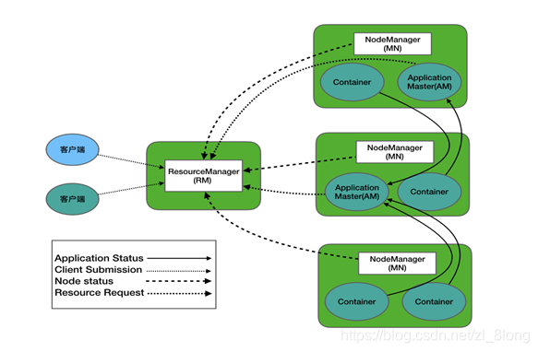
Yarn体系结构
Client：客户端，它可以提交作业、查询作业的运行进度以及结束作业。
ResourceManager：简称RM，整个集群同一时间提供服务的RM只有一个，它负责集群资源的统一管理和调度。以及还需要处理客户端的请求，例如：提交作业或结束作业等。并且监控集群中的NM，一旦某个NM挂了，那么就需要将该NM上运行的任务告诉AM来如何进行处理。
NodeManager：简称NM，整个集群中会有多个NM，它主要负责自己本身节点的资源管理和使用，以及定时向RM汇报本节点的资源使用情况。接收并处理来自RM的各种命令，例如：启动Container。NM还需要处理来自AM的命令，例如：AM会告诉NM需要启动多少个Container来跑task。
Notes:
https://blog.51cto.com/zero01/2091635
https://www.imooc.com/article/259286

Slide 31
Yarn体系结构
ApplicationMaster：简称AM，每个应用程序都对应着一个AM。例如：MapReduce会对应一个、Spark会对应一个。它主要负责应用程序的管理，为应用程序向RM申请资源（Core、Memory），将资源分配给内部的task。AM需要与NM通信，以此来启动或停止task。task是运行在Container里面的，所以AM也是运行在Container里面。
Container：封装了CPU、Memory等资源的一个容器，相当于是一个任务运行环境的抽象。
Notes:
https://blog.51cto.com/zero01/2091635
https://www.imooc.com/article/259286

Slide 32
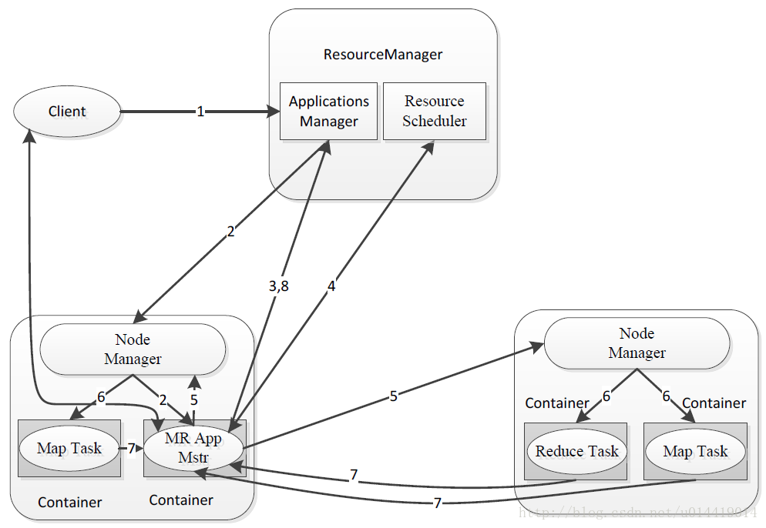
MapReduce作业执行流程——2.0版本（Yarn）
步骤1：用户向YARN中提交应用程序，其中包括ApplicationMaster程序、启动ApplicationMaster的命令、用户程序等。
步骤2：ResourceManager为该应用程序分配第一个Container，并与对应的NodeManager通信，要求它在这个Container中启动应用程序的ApplicationMaster。
步骤3：ApplicationMaster首先向ResourceManager注册，这样用户可以直接通过ResourceManager查看应用程序的运行状态，然后它将为各个任务申请资源，并监控它的运行状态，直到运行结束，即重复步骤4~7。
Notes:
RPC（远程过程调用）就是要像调用本地的函数一样去调远程函数。
https://blog.csdn.net/u014419014/article/details/78088390
https://www.imooc.com/article/259286
当用户向YARN中提交一个应用程序后，YARN将分两个阶段运行该应用程序：
第一个阶段是启动ApplicationMaster；
第二个阶段是由ApplicationMaster创建应用程序，为它申请资源，并监控它的整个运行过程，直到运行完成。

Slide 33
MapReduce作业执行流程——2.0版本（Yarn）
步骤4：ApplicationMaster采用轮询的方式通过RPC协议向ResourceManager申请和领取资源。
步骤5：一旦ApplicationMaster申请到资源后，便与对应的NodeManager通信，要求它启动任务。
步骤6：NodeManager为任务设置好运行环境（包括环境变量、JAR包、二进制程序等）后，将任务启动命令写到一个脚本中，并通过运行该脚本启动任务。
步骤7：各个任务通过某个RPC协议向ApplicationMaster汇报自己的状态和进度，以让ApplicationMaster随时掌握各个任务的运行状态，从而可以在任务失败时重新启动任务。在应用程序运行过程中，用户可随时通过RPC向ApplicationMaster查询应用程序的当前运行状态。
步骤8：应用程序运行完成后，ApplicationMaster向ResourceManager注销并关闭自己。
Notes:
RPC（远程过程调用）就是要像调用本地的函数一样去调远程函数。
https://blog.csdn.net/u014419014/article/details/78088390
https://www.imooc.com/article/259286

Slide 34
应用场景：- 简单的数据统计，比如网站pv,uv的统计 - 搜索引擎建索引 - 海量数据查找 - 复杂数据分析算法实现 -聚类算法 -分类算法 -推荐算法 -图算法
1、MapReduce概述
定义：Hadoop MapReduce是一个软件框架，基于该框架能够容易地编写应用程序，这些应用程序能够运行在由上千个商用机器组成的大集群上，并以一种可靠的，具有容错能力的方式并行地处理上TB级别的海量数据。
MapReduce特点：软件框架、并行处理、可靠且容错、大规模集群、海量数据集
Google公司最先提出分布式并行编程模型MapReduce，Hadoop MapReduce是它的开源实现。
MapReduce的思想就是“分而治之”，即把复杂的任务分解为若干个“简单的任务”来处理：①数据或计算的规模相对原任务要大大缩小；②就近计算原则，任务会分配到存放着所需数据的节点上进行计算；③这些小任务可以并行计算彼此间几乎没有依赖关系。
Mapper负责“分”
Reducer负责对map阶段的结果进行汇总
Notes:
https://blog.csdn.ne
MapReduce特点：软件框架、并行处理、可靠且容错、大规模集群、海量数据集
“简单的任务”包含三层含义： ①数据或计算的规模相对原任务要大大缩小 ②就近计算原则，任务会分配到存放着所需数据的节点上进行计算 ③这些小任务可以并行计算彼此间几乎没有依赖关系

